Slide 1
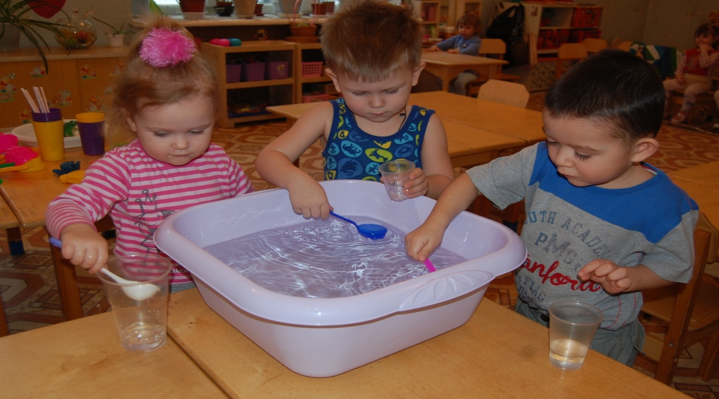
МУНИЦИПАЛЬНОЕ ДОШКОЛЬНОЕ ОБРАЗОВТЕЛЬНОЕ УЧРЕЖДЕНИЕ ДЕТСКИЙ САД № 49 «ЛАДУШКИ»
«Поиграем вместе с детьми»

Slide 2
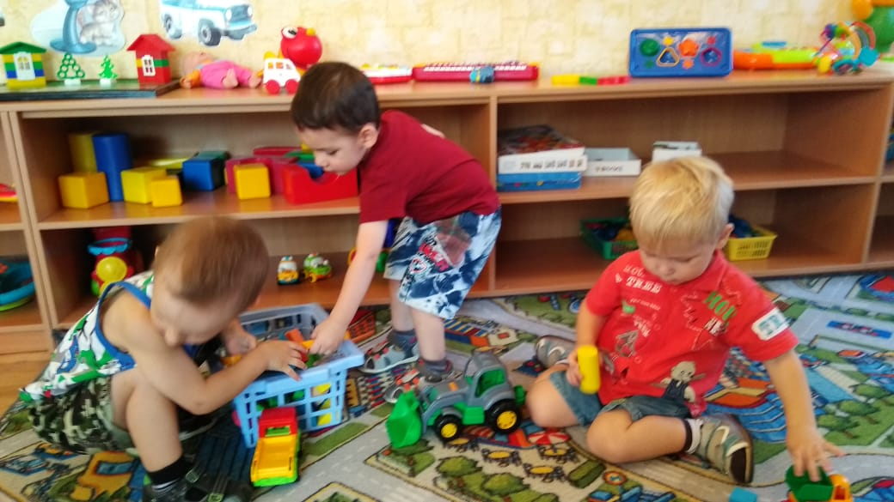
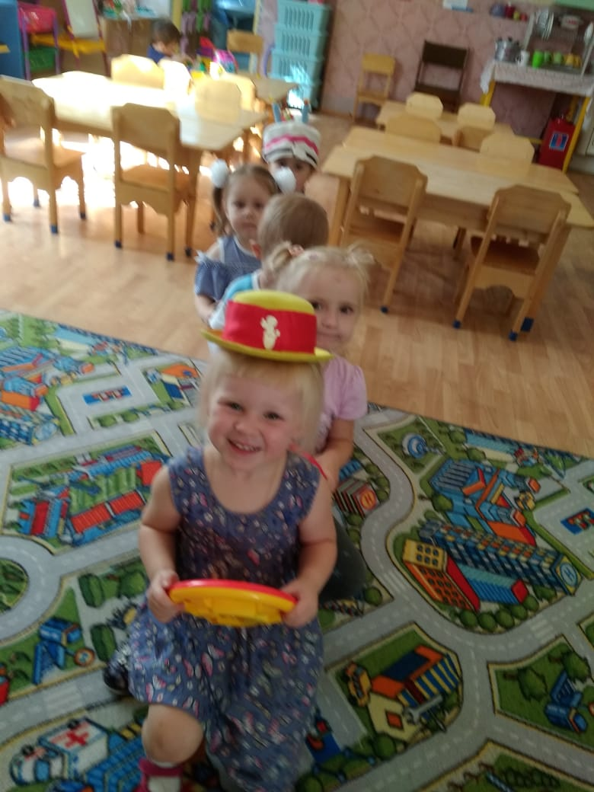
Игра – средство всестороннего развития: умственного, эстетического, нравственного и физического
Ребенок познает мир, учится обращаться с разнообразными предметами, строить отношения с другими людьми, дружить и ссориться

Slide 3
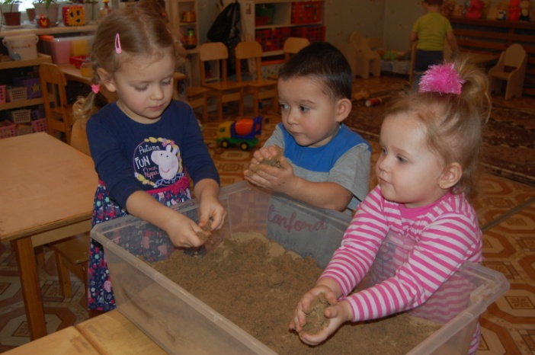
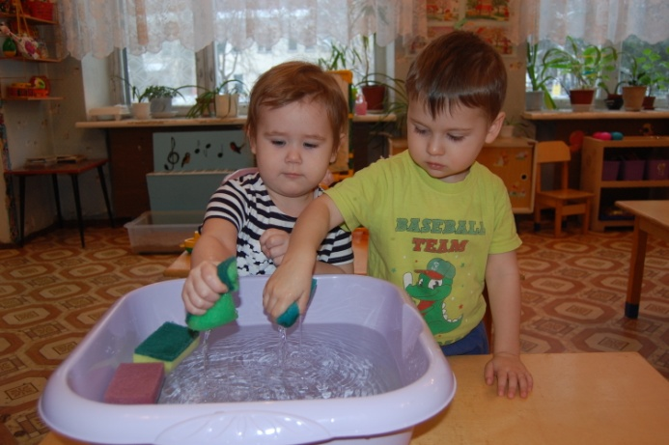
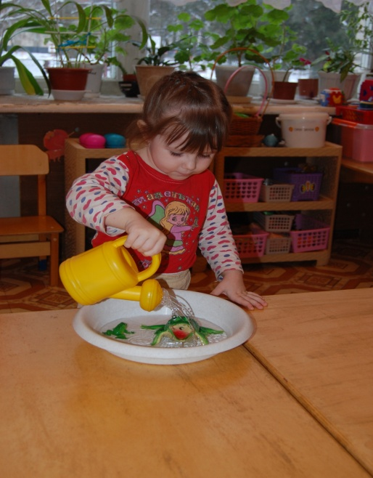
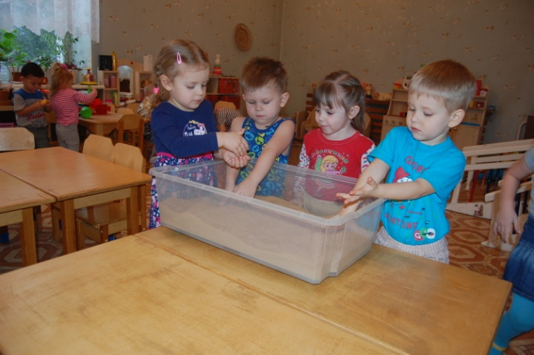
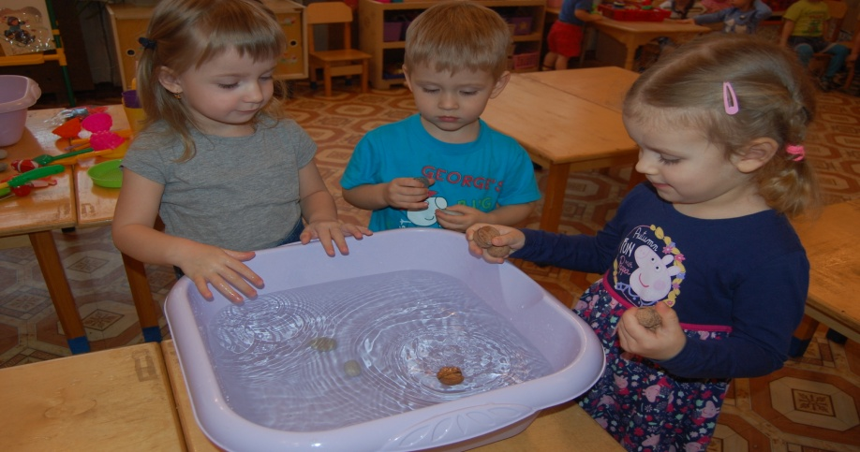
ИГРЫ С ВОДОЙ И ПЕСКОМ

Slide 4
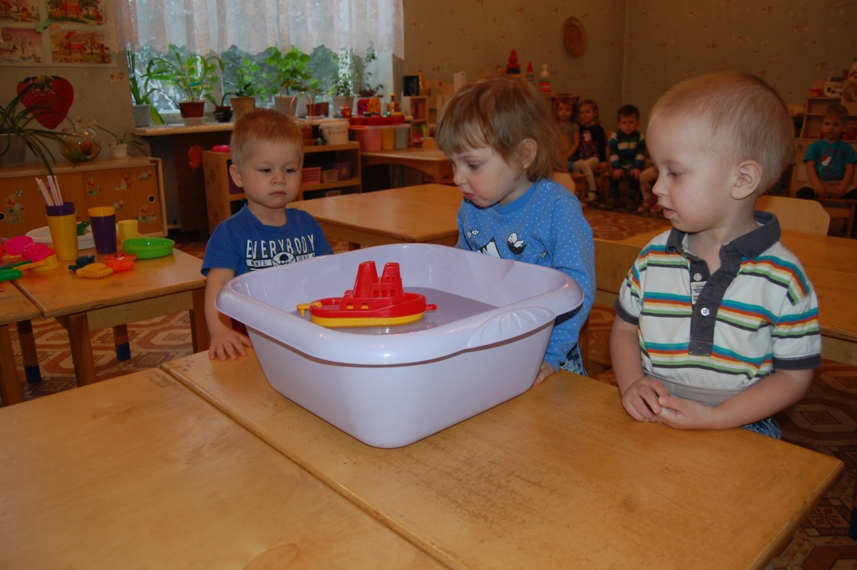
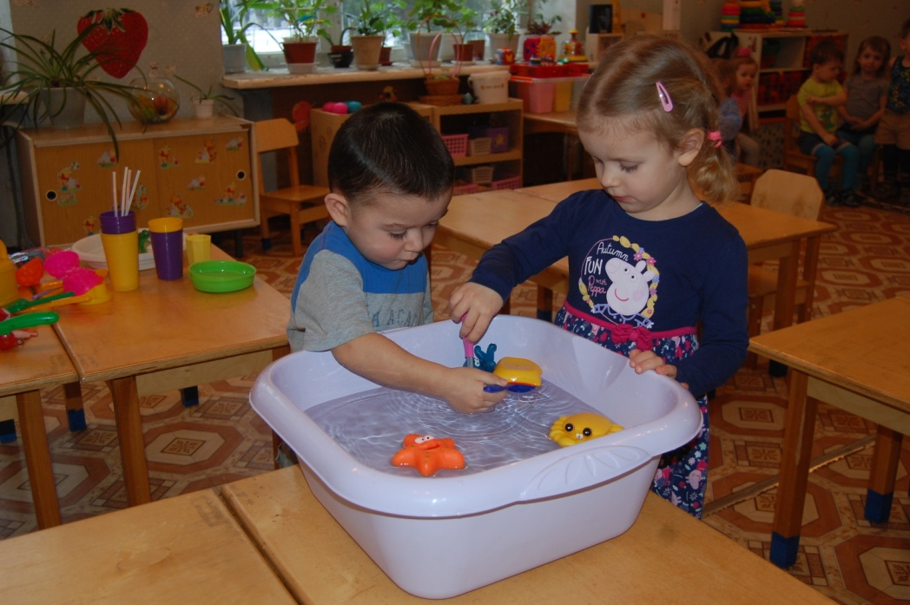
Игры с водой вызывают у детей положительные эмоции.
Такие игры насыщены восторгом, удивлением, волнением и радостью

Slide 5
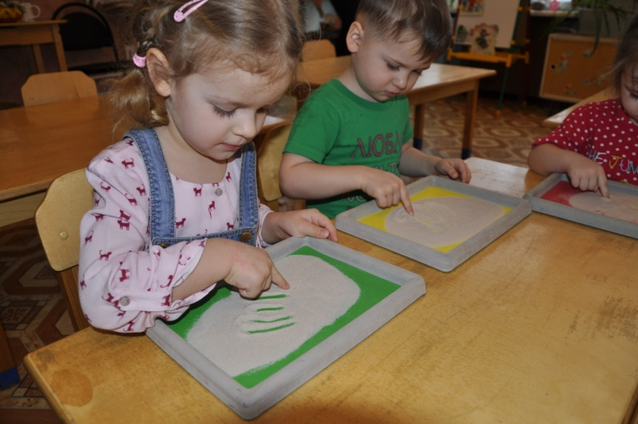
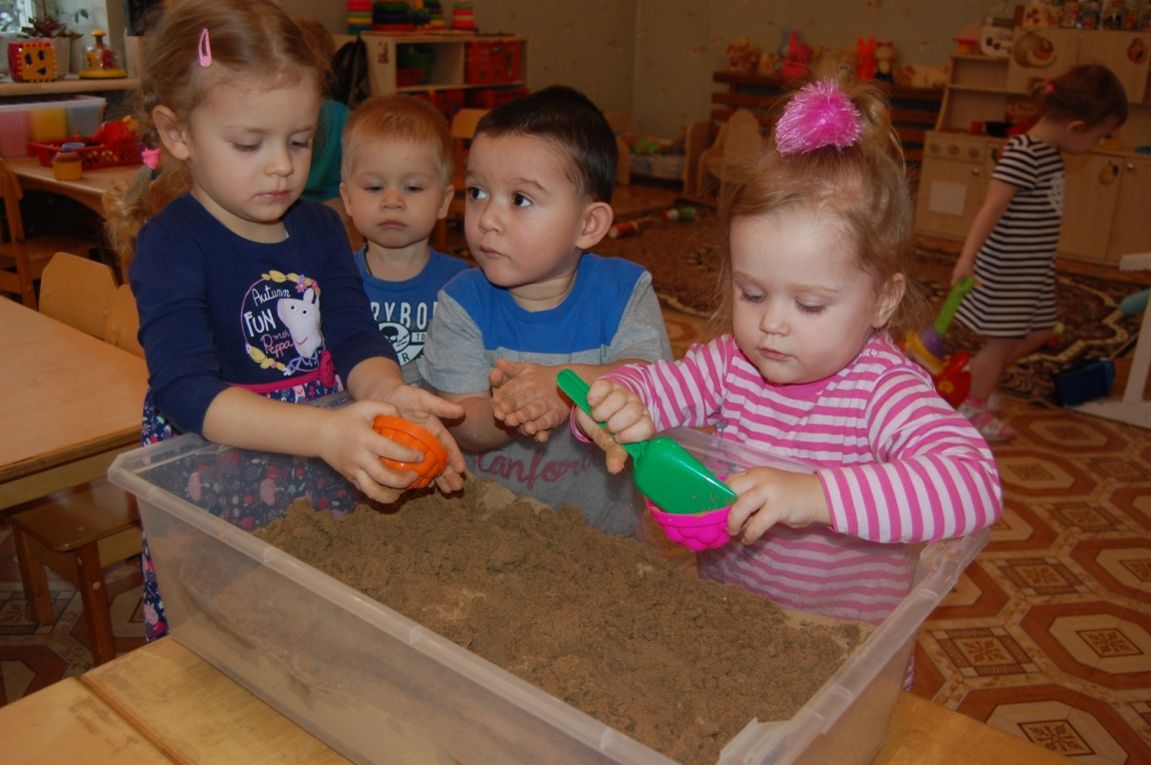
Песок- живое существо, общение с которым у детей улучшает настроение, регулирует мышечный тонус, развивает крупную и мелкую моторику, координацию движений

Slide 6
Правила поведения во время игр с водой и песком:
не отбирать игрушки;
аккуратно стряхивать водичку с сачка, чтобы она не лилась на пол;
учить бережно относиться к воде;
не выливать воду на детей и пол.
нельзя выбрасывать песок из песочницы;
нельзя бросать песок в других или брать его в рот;
надо бережно обращаться с песком;
после игры надо вымыть руки, и показать зеркалу какие они чистые;
играть дружно, не мешая другим

Slide 7
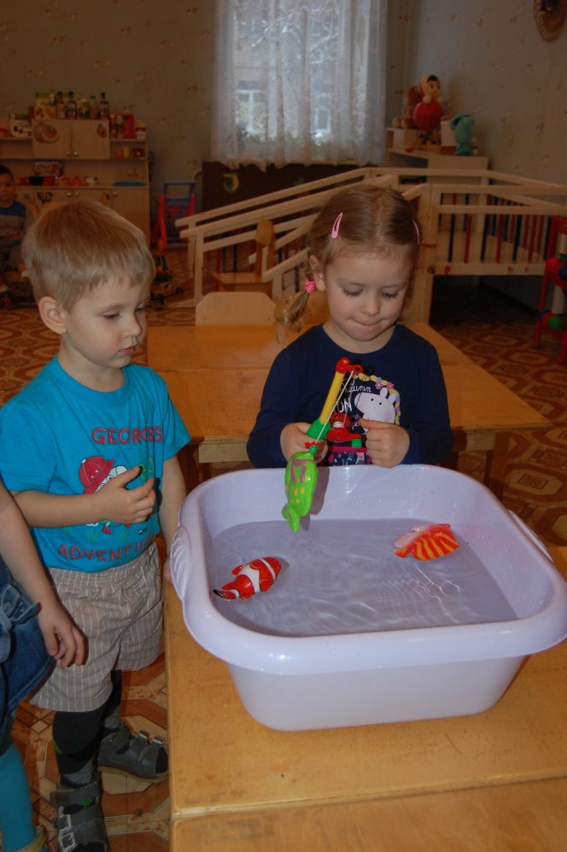
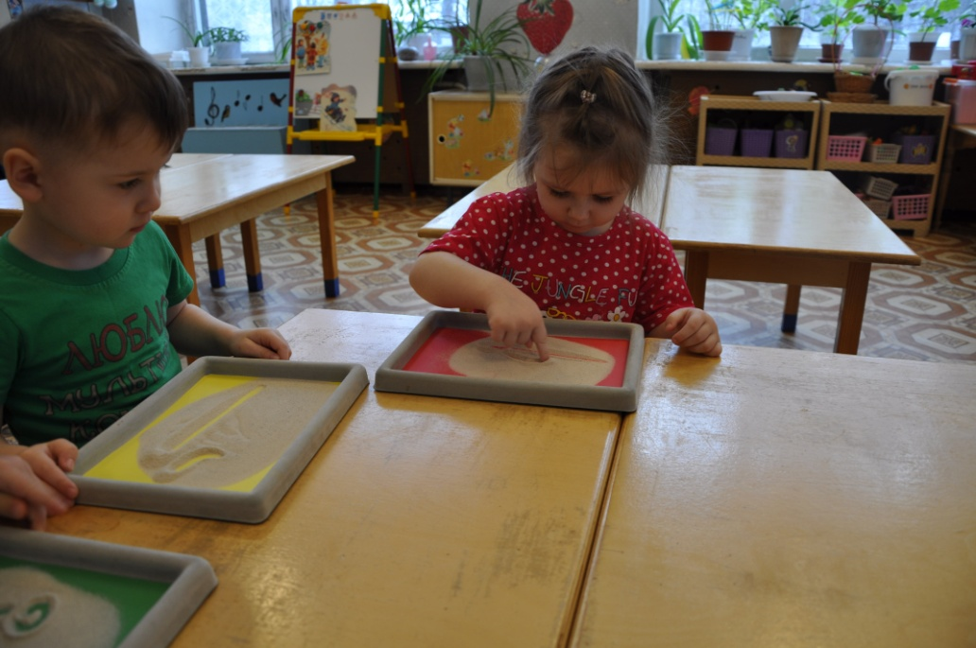
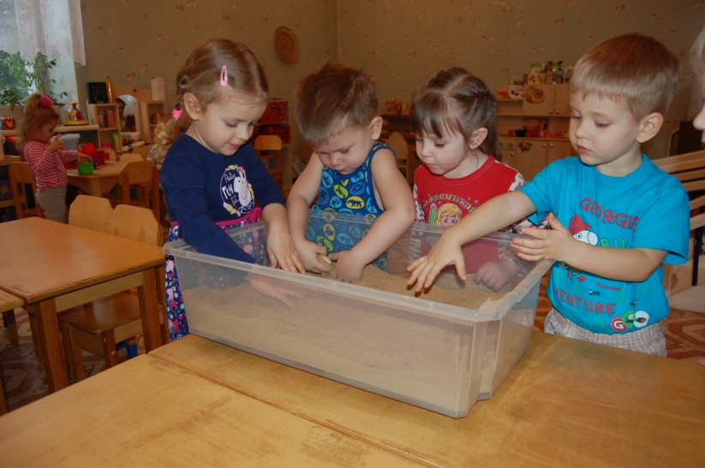

Slide 8
Спасибо за внимание!

